Slide 1
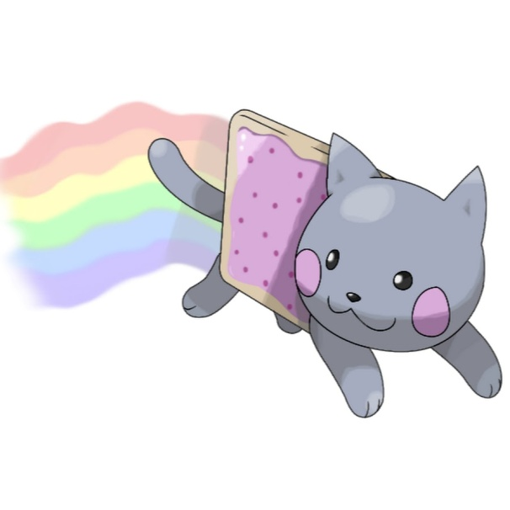
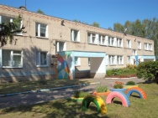
«Лучший педагог ДОУ-2019»
МДОУ №21 «Ласточка»

Slide 2
Фонарева Наталья Юрьевна
Мое кредо:
Профессию не выбирала я
Быть воспитателем! – мне сердце подсказало.
С детьми работать – вот моя судьба!
Другого в жизни я бы не желала!
Быть воспитателем – это значит хотеть и уметь снова и снова проживать детство с каждым ребенком, видеть мир его глазами, удивляться и познавать вместе с ним, быть незаметным, когда малыш занят своим делом, и незаменимым, когда ему нужна помощь и поддержка.
Пришла в детский сад,
улыбнись на пороге!
Все то, что ты детям отдашь,
К тебе возвратится в итоге!

Slide 3
Немножко о себе…
Дата рождения: 14 июня 1976 год
Образование: Высшее(ЯГПУ им. К.Д.Ушинского)
Повышение квалификации:
Курсы повышения квалификации по теме:
«Инклюзивное образование детей с ограниченными возможностями здоровья в дошкольной образовательной организации (опыт, проблемы)
2017 год, 72 часа – удостоверение
Курсы повышения квалификации по теме:
«Документ – камера»
2016 год, 76 часов – удостоверение
Категория: I-квалификационная категория
Педагогический стаж работы в данном учреждении: 6 лет 8 месяцев
Занимаемая должность: воспитатель

Slide 4
Трескова Ольга Владимировна
Гимн:
Каким быть должен воспитатель?
Конечно, добрым должен быть!
Любить детей, любить ученье,
Свою профессию любить!
Каким быть должен воспитатель?
Конечно, щедрым должен быть,
Всего себя без сожаленья Он должен детям подарить!
Всем , кому дороги дети,
Быть за судьбу их в ответе!

Slide 5
Немножко о себе…
Дата рождения: 26.04.1974
Образование: ЯГПУ им. К.Д. Ушинского
Категория: I-квалификационная категория
Педагогический стаж работы в данном учреждении: 5 лет
Занимаемая должность: Воспитатель

Slide 6
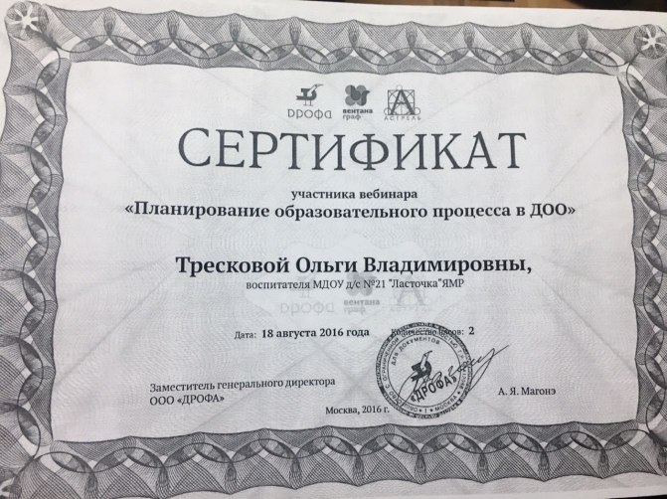
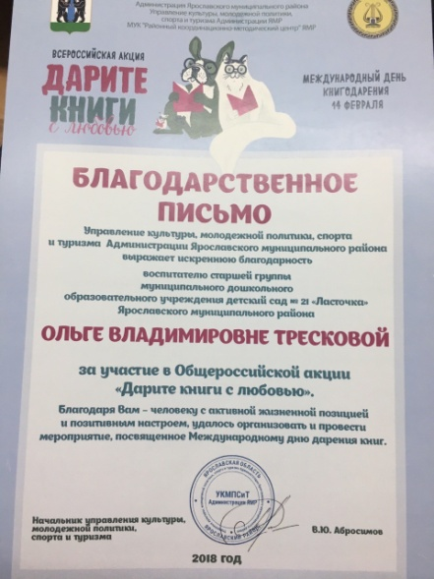
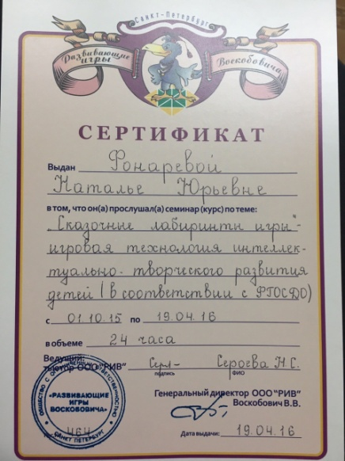
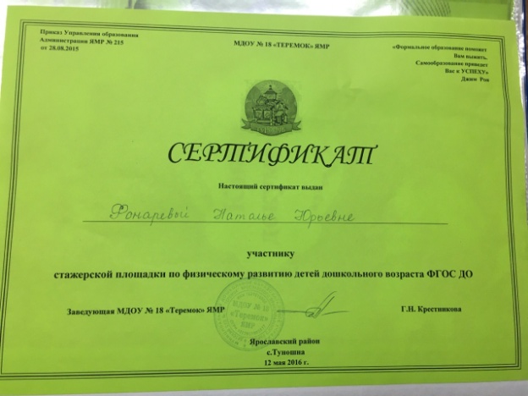
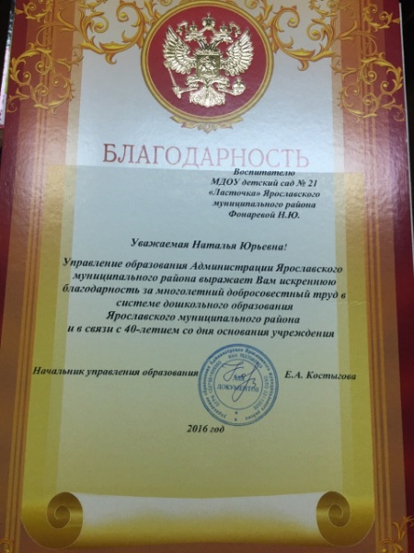
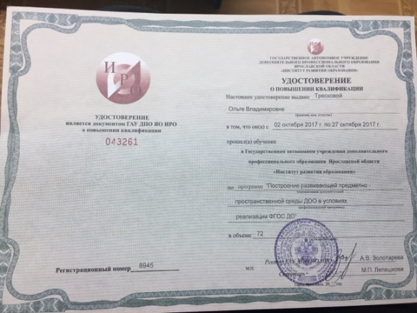
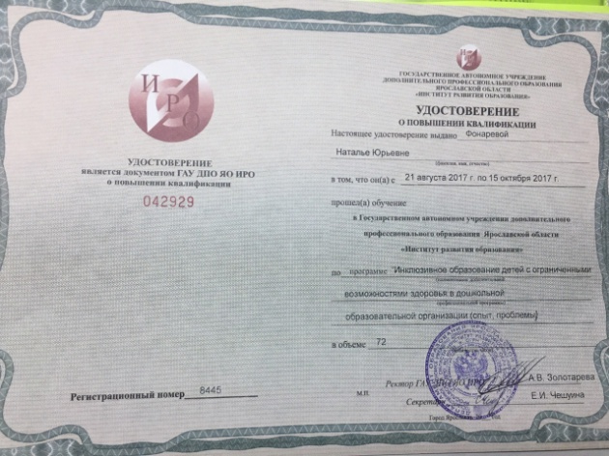
Наши достижения

Slide 7
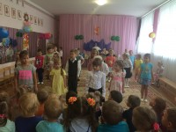
Методическая копилка воспитателей
Фотогалерея
День знаний 2018
В гости к Осени!
День дошкольного работника
8 марта 2018

Slide 8
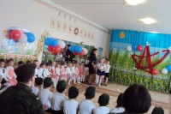
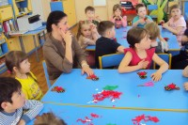
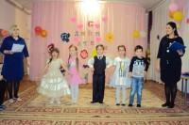
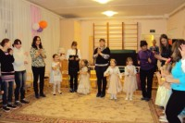
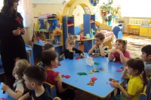
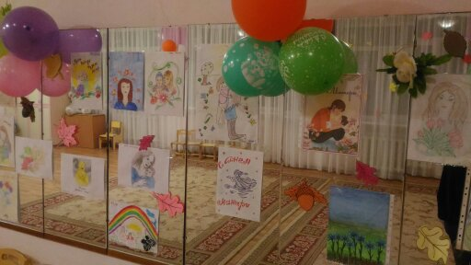
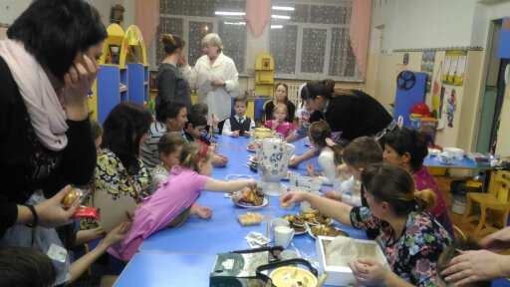
Мастер класс ко Дню Победы
Праздник для любимых мам!

Slide 9
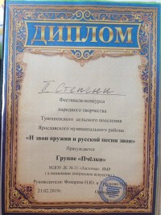
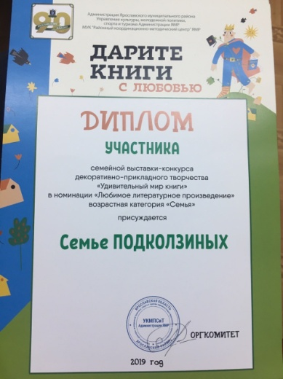
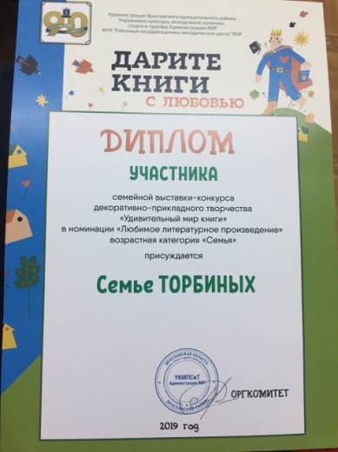
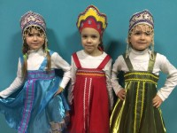
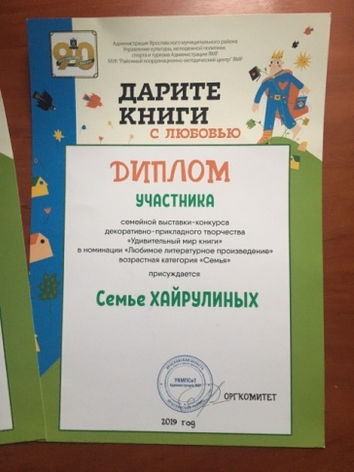
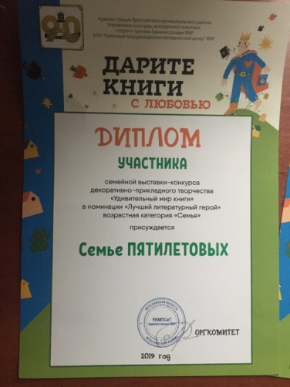
достижения наших воспитанников

Slide 10
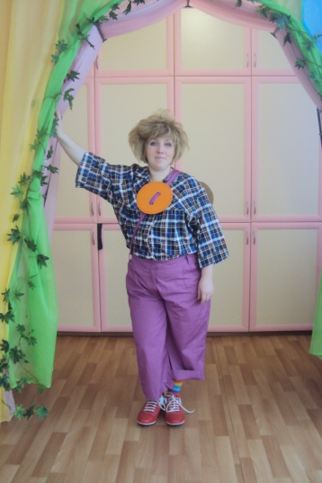
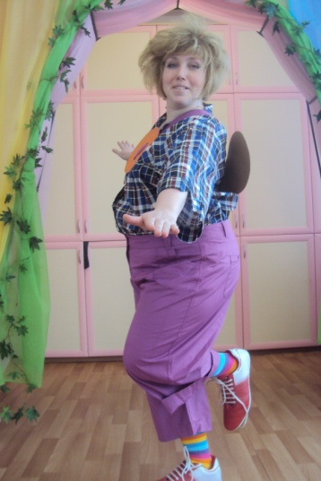
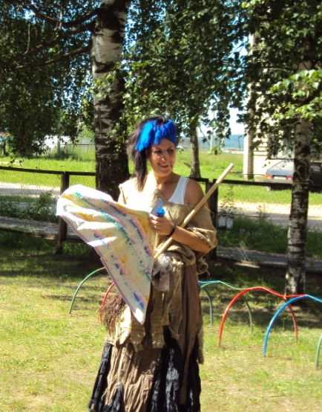
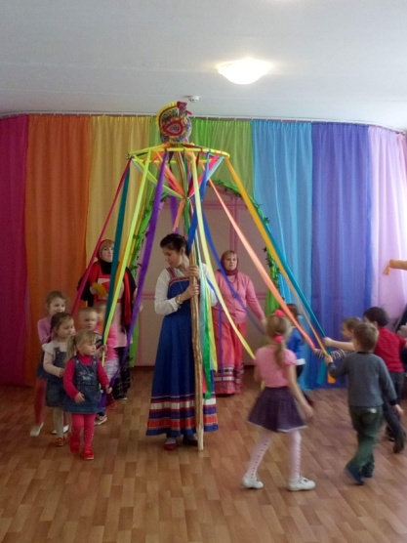
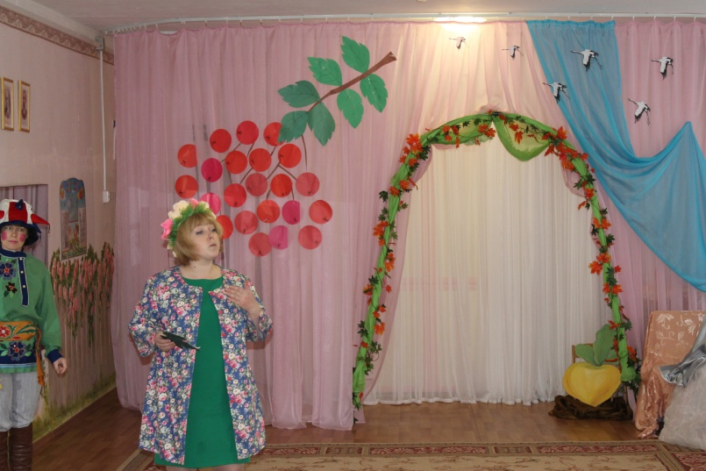
На работе не скучаем – сценки разные играем!

Slide 11
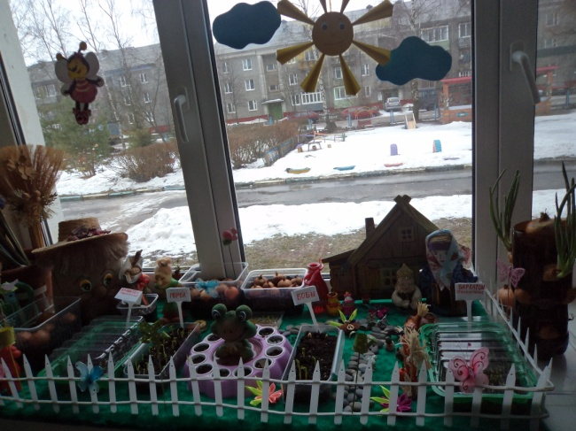
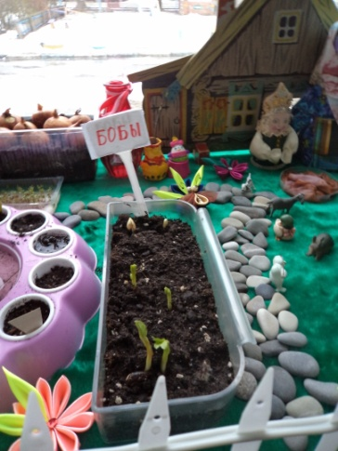
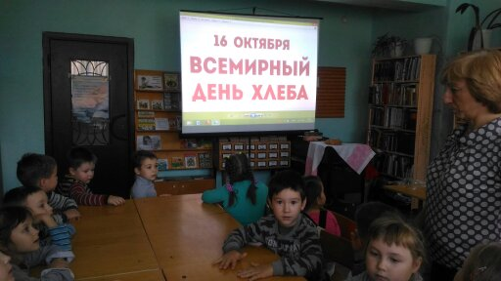
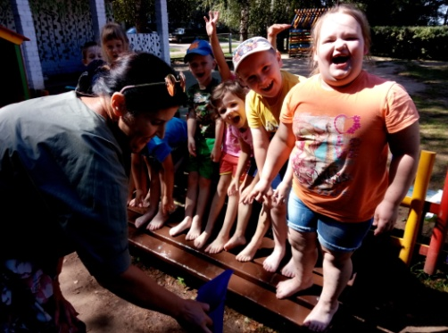
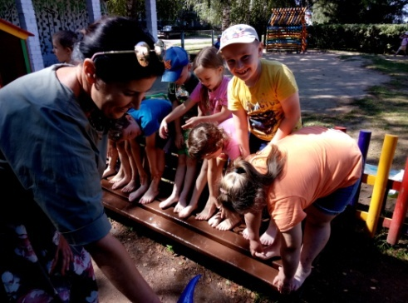
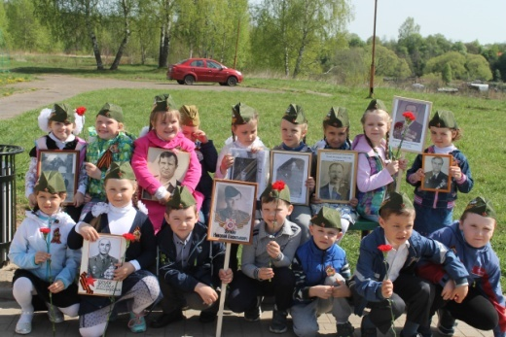
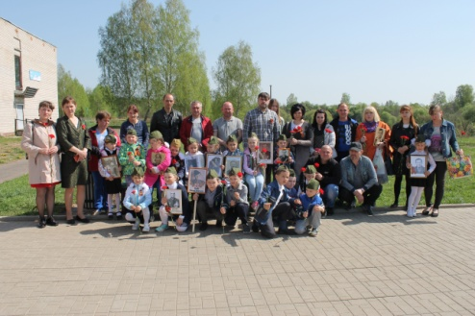
Проектная деятельность
Огород на окне
Хлеб всему голова
Водичка-водичка
Бессмертный полк

Slide 12
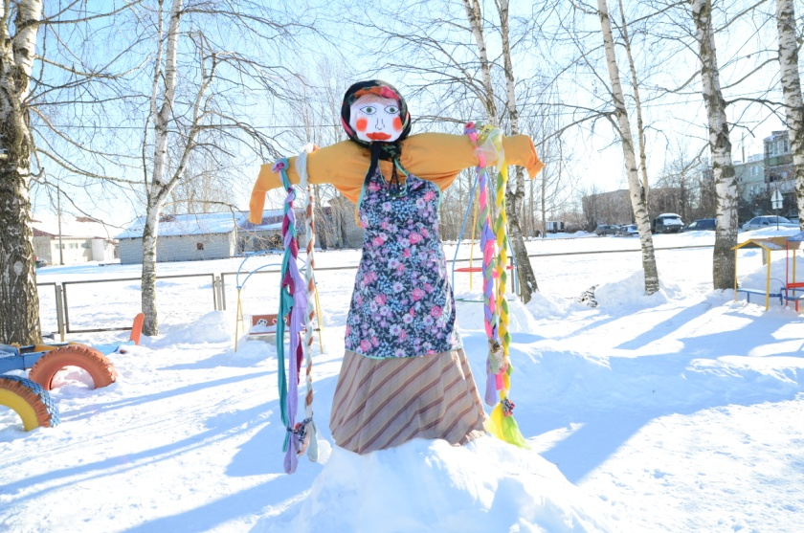
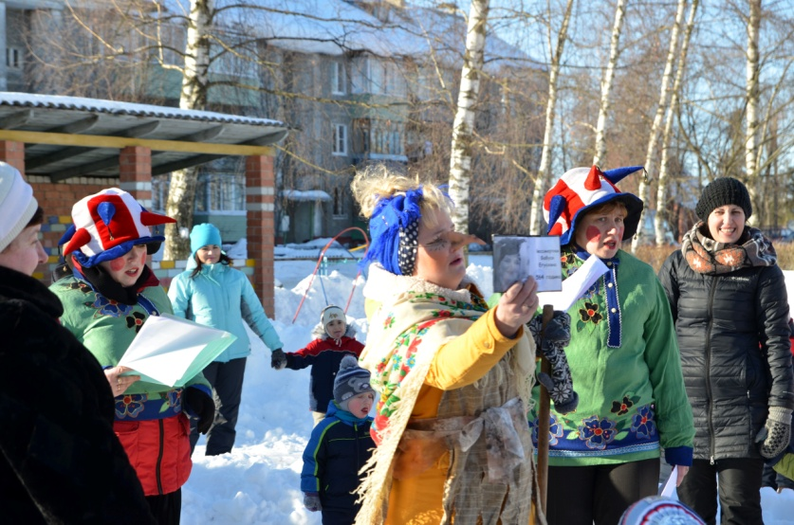
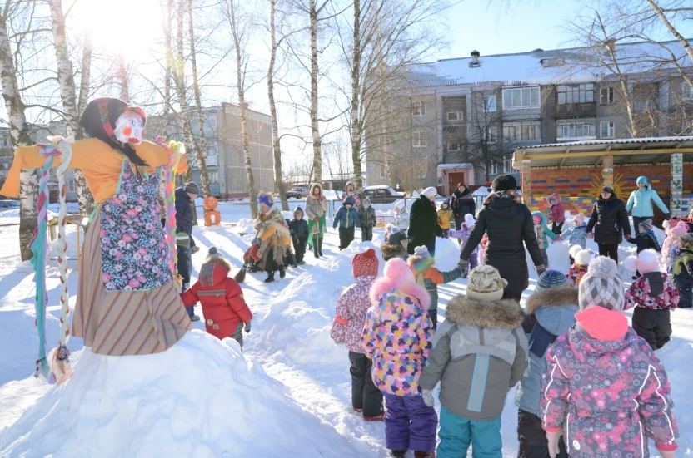
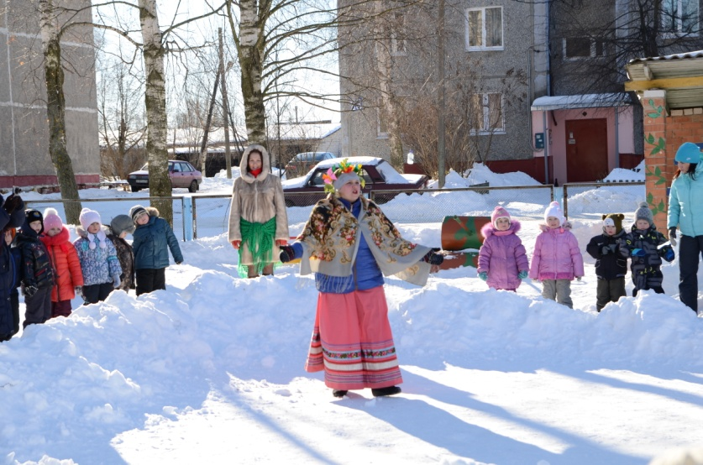
Масленница

Slide 13
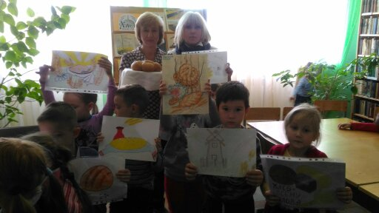
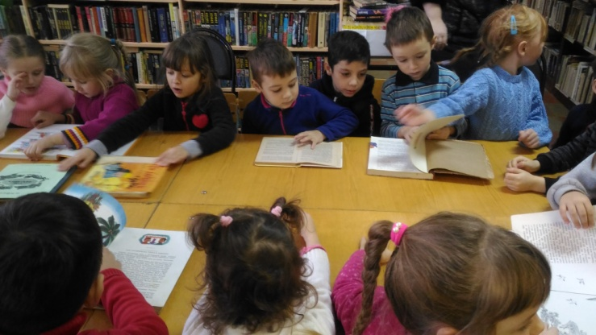
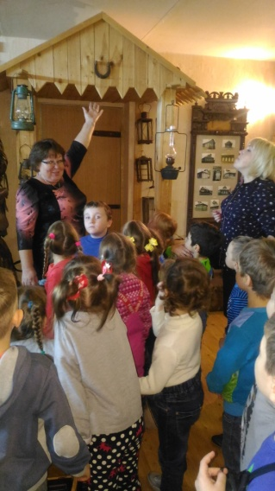
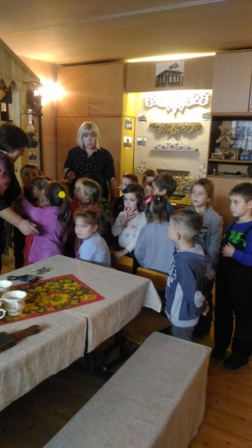
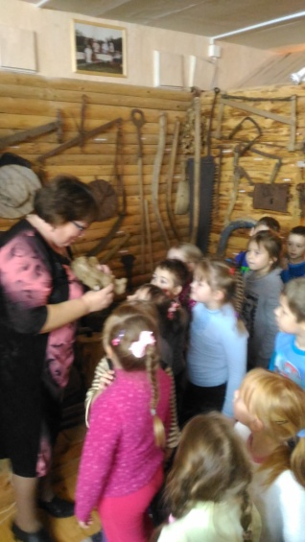
Наши социальные партнеры
Библиотека
Школа – музей
« Русской избы»

Slide 14
Спасибо за внимание!

